Slide 1

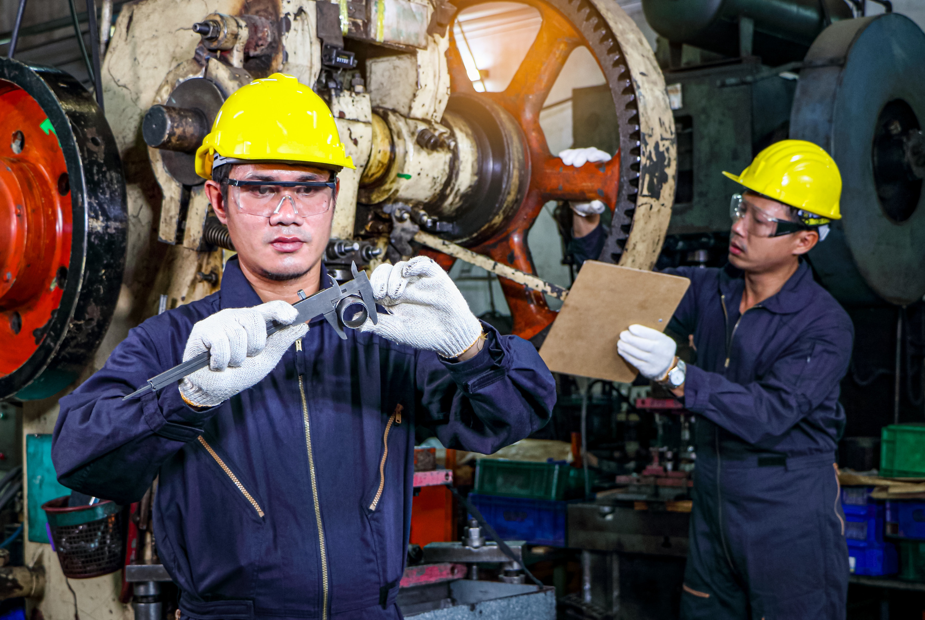



หน่วยการเรียนรู้ที่
6
ไมโครมิเตอร์์ปากวัดใน
แบบคาลิเปอร์์
(Inside Micrometer
Caliper Types)

Slide 2
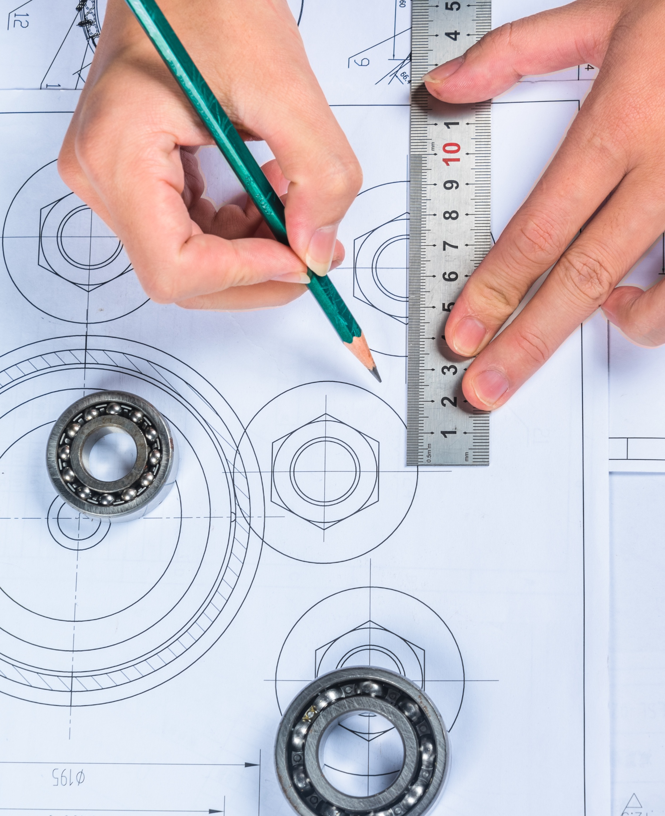
สาระการเรียนรู้
1.
ส่วนประกอบไมโครมิเตอร์ปากวัดในแบบคาลิเปอร์
2.
การปรับความเที่ยงตรงของไมโครมิเตอร์ปากวัดในแบบคาลิเปอร์
3.
วิธีการใช้งานไมโครมิเตอร์ปากวัดในแบบคาลิเปอร์วัดชิ้นงาน
4.
การปรับตำแหน่งของไมโครมิเตอร์ปากวัดในแบบคาลิเปอร์เข้ากับชิ้นงาน
5.
การอ่านค่าไมโครมิเตอร์ปากวัดในแบบคาลิเปอร์
6.
ข้อควรระวังการใช้ไมโครมิเตอร์ปากวัดในแบบคาลิเปอร์
7.
การบำรุงรักษาไมโครมิเตอร์ปากวัดในแบบคาลิเปอร์

Slide 3

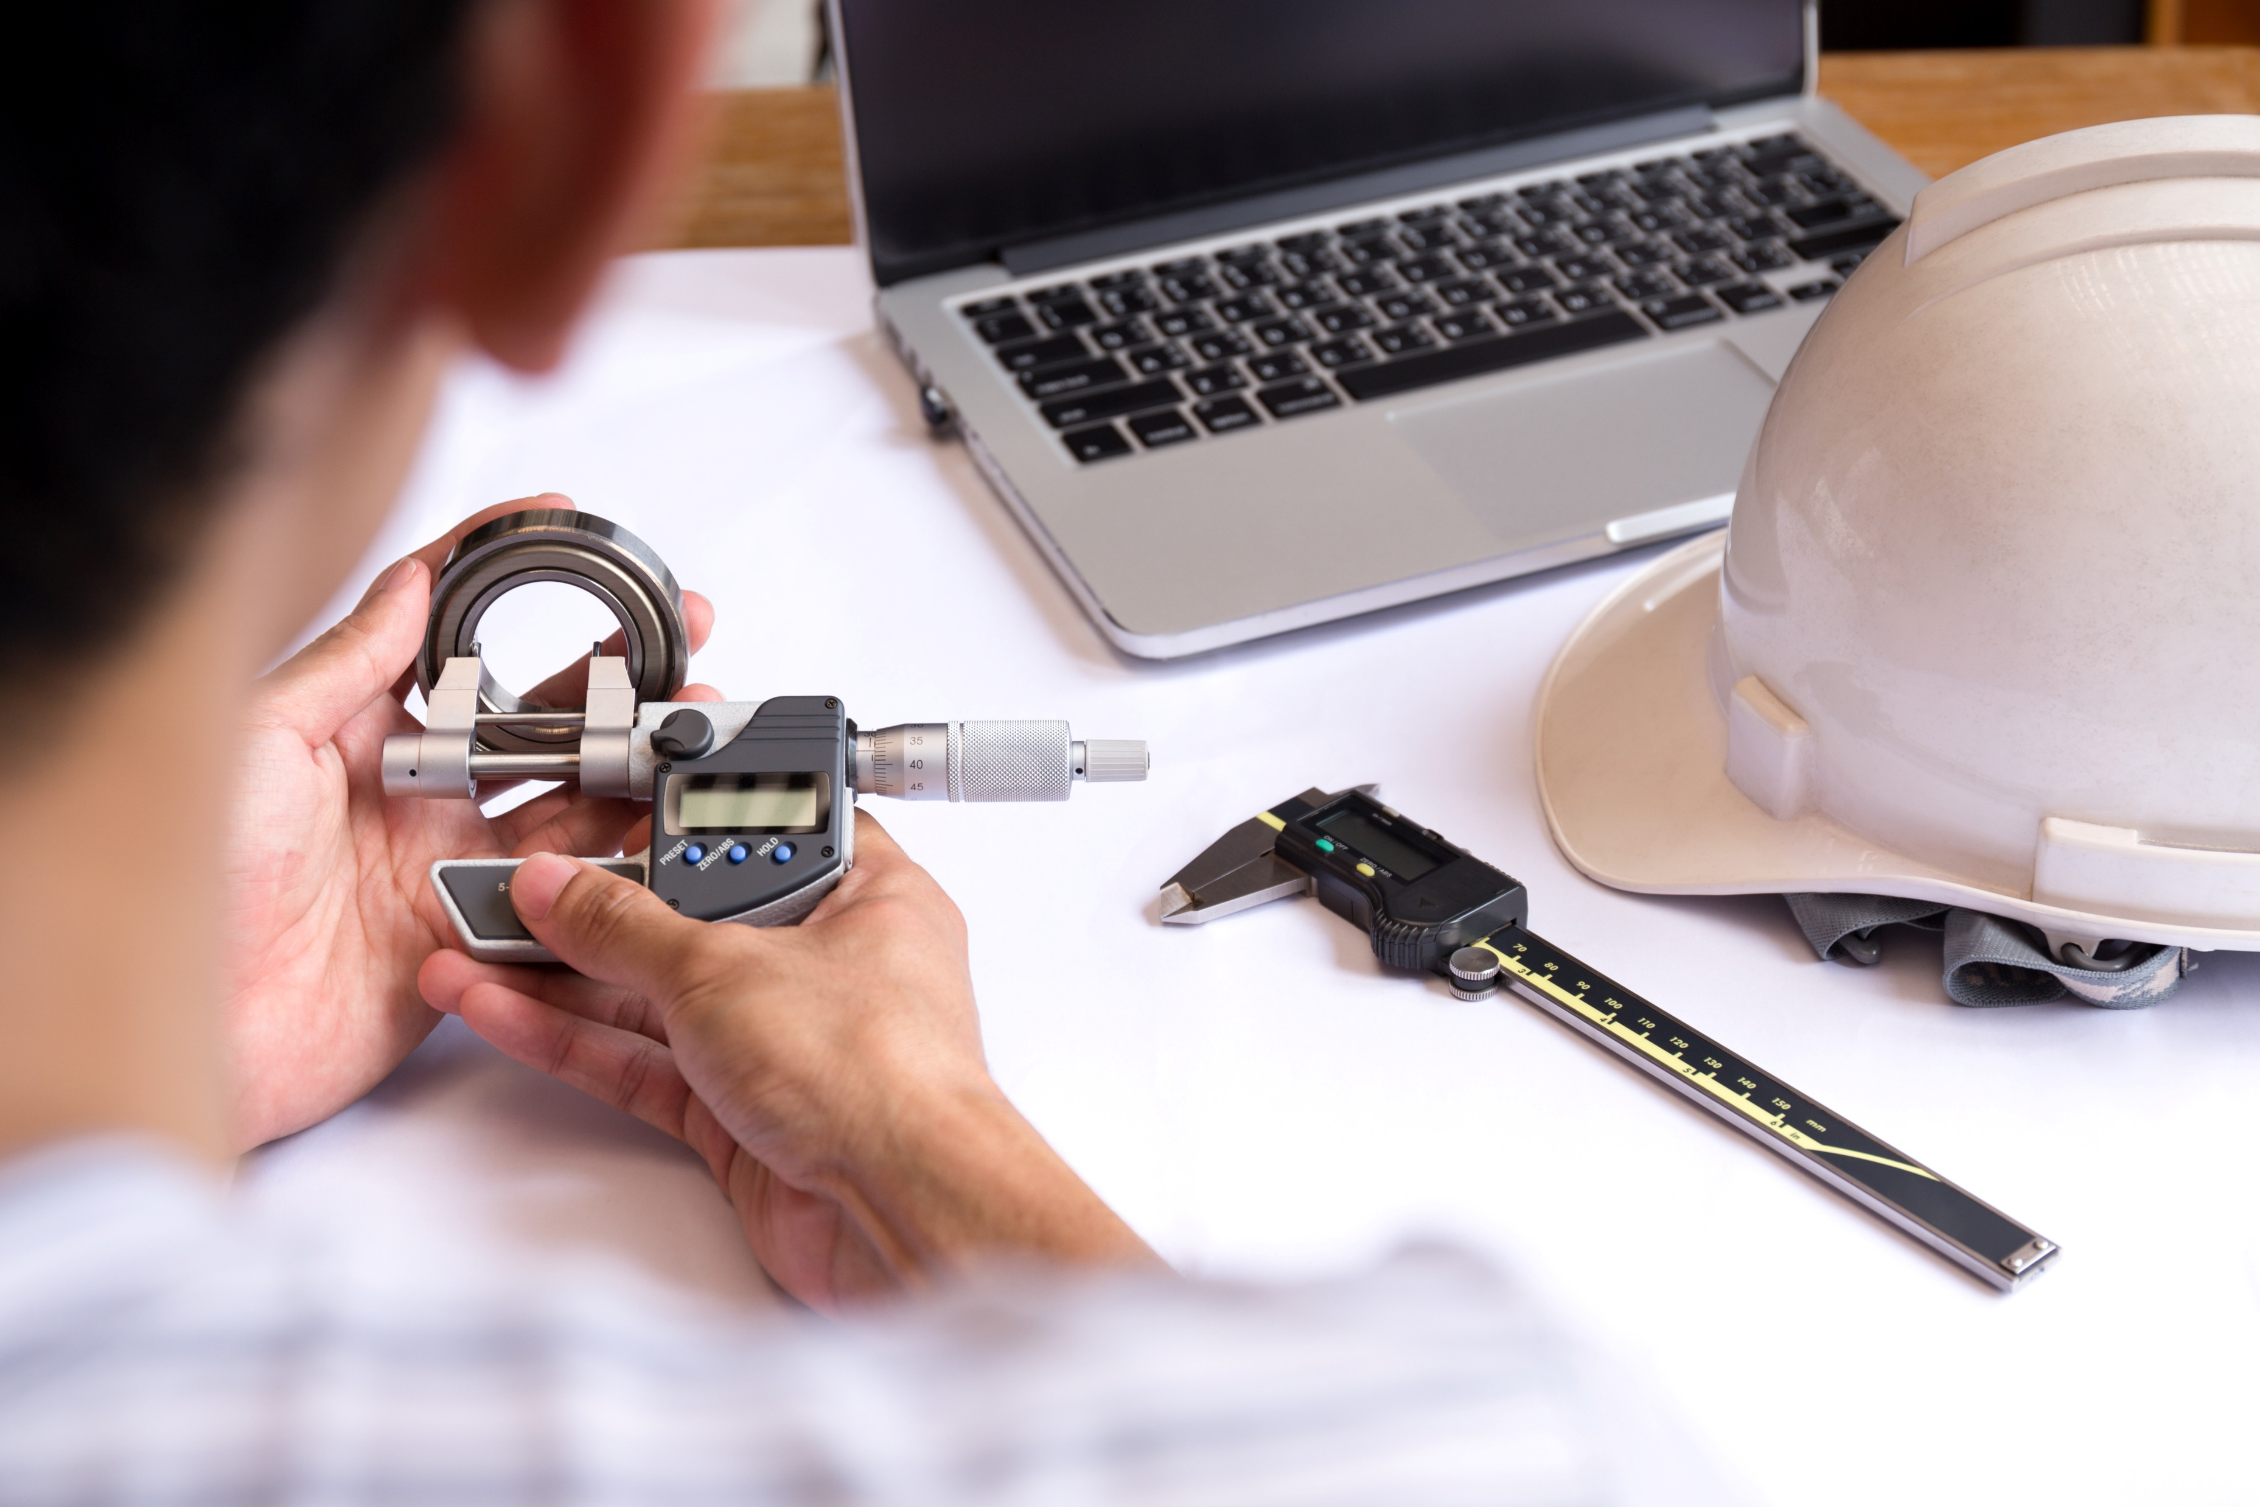
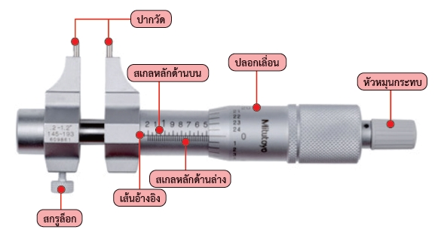
1. ส่วนประกอบไมโครมิเตอร์ ปากวัดในแบบคาลิเปอร์
ส่วนประกอบของไมโครมิเตอร์ปากวัดในแบบคาลิเปอร์

Slide 4
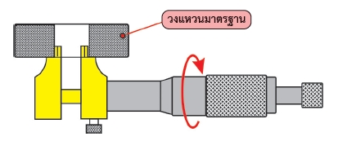
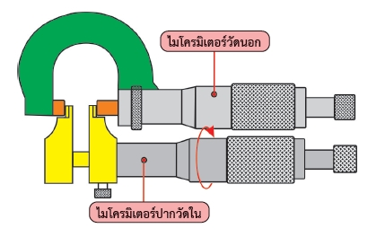
2. การปรับความเที่ยงตรงของไมโครมิเตอร์
ปากวัดในแบบคาลิเปอร์
1.
ตรวจสอบด้วยวงแหวนมาตรฐาน
2.
ตรวจสอบด้วยไมโครมิเตอร์วัดนอก
ปรับตั้งค่าของไมโครมิเตอร์วัดนอกไว้ที่ค่าใดค่าหนึ่ง
นำไมโครมิเตอร์ปากวัดในแบบคาลิเปอร์วัดระยะของไมโครมิเตอร์วัดนอกที่ตั้งค่าไว้ ดังรูป หมุนปลอกเลื่อนของไมโครมิเตอร์ปากวัดในจนสนิทกับแกนรับและแกนวัด
อ่านค่าของไมโครมิเตอร์ปากวัดใน
การตรวจสอบความเที่ยงตรงของไมโครมิเตอร์ปากวัดใน
แบบคาลิเปอร์ด้วยวงแหวนมาตรฐาน
การตรวจสอบความเที่ยงตรงของไมโครมิเตอร์ปากวัดในแบบคาลิเปอร์ด้วยไมโครมิเตอร์วัดนอก

Slide 5

3. วิธีการใช้งานไมโครมิเตอร์ปากวัดใน
แบบคาลิเปอร์วัดชิ้นงาน
1.
ทำความสะอาดปากวัดของเครื่องมือและชิ้นงานที่ต้องการวัด
2.
ปรับปลอกเลื่อนจนปากวัดแคบกว่าความกว้างของชิ้นงานเล็กน้อย
3.
ค่อย ๆ เลื่อนปากวัดของไมโครมิเตอร์ปากวัดในแบบคาลิเปอร์เข้าหาชิ้นงาน จากนั้นดันปากวัดหลักให้สัมผัสชิ้นงาน หมุนปลอกเลื่อนตามเข็มนาฬิกาจนปากวัดอีกด้านหนึ่งสัมผัสกับชิ้นงาน
4.
ปรับหัวหมุนกระทบให้มีเสียงดัง 2-3 คลิก
5.
อ่านค่าที่ได้จากการวัด หลังจากอ่านค่าเรียบร้อยแล้ว ให้หมุนปลอกเลื่อนทวนเข็มนาฬิกาเพื่อให้ปากวัดเลื่อนเข้าเล็กน้อย จากน้นั นำออกจากชิ้นงาน

Slide 6
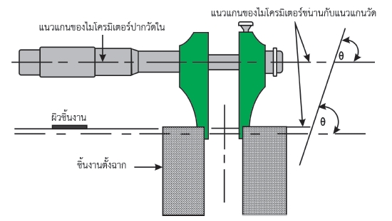
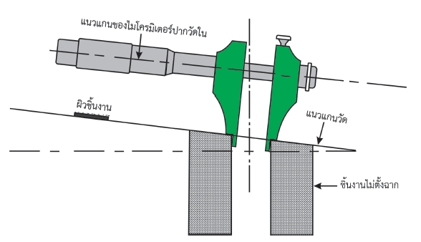
4. การปรับตำแหน่งของไมโครมิเตอร์
ปากวัดในแบบคาลิเปอร์เข้ากับชิ้นงาน
การปรับตำแหน่งของไมโครมิเตอร์ปากวัดในแบบคาลิเปอร์เข้ากับชิ้นงานนั้นมีความสำคัญอย่างยิ่ง ผู้วัดต้องปรับแนวแกนของไมโครมิเตอร์ให้ขนานกับผิวงานหรือแนวแกนวัด และให้ผ่านจุดศูนย์กลางของชิ้นงานที่เป็นรูปทรงกลม ในการปฏิบัติงานถ้าผู้วัดไม่แน่ใจค่าที่อ่านได้ให้ใช้วิธีการวัดหลาย ๆ ครั้ง เพื่อเปรียบเทียบกัน
การใช้ไมโครมิเตอร์ปากวัดในแบบคาลิเปอร์วัดผิวชิ้นงานตั้งฉาก
การใช้ไมโครมิเตอร์ปากวัดในแบบคาลิเปอร์วัดผิวชิ้นงานไม่ตั้งฉาก

Slide 7
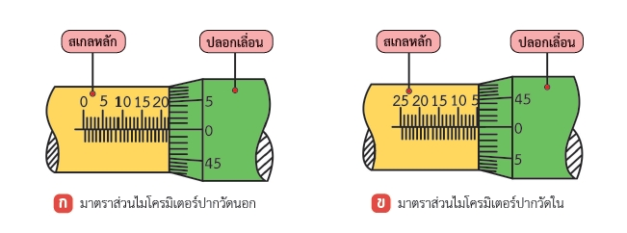
5. การอ่านค่าไมโครมิเตอร์ปากวัดใน
แบบคาลิเปอร์
ไมโครมิเตอร์ปากวัดในแบบคาลิเปอร์มีการแบ่งช่องมาตราส่วนบนสเกลหลักและบนปลอกเลื่อนมีทิศทางตรงกันข้ามกับไมโครมิเตอร์วัดนอก ดังรูป

Slide 8
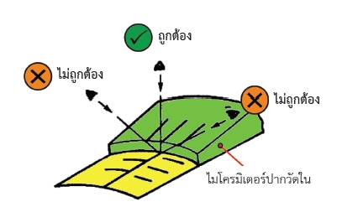

การปรับปลอกเลื่อนตามเข็มนาฬิกาค่าขนาดจะเพิ่มขึ้น ตรงกันข้ามถ้าปรับทวนเข็มนาฬิกาค่าขนาดจะลดลง ส่วนวิธีการอ่านค่าก็เหมือนกับไมโครมิเตอร์วัดนอกและข้อสำคัญจะต้องให้ขีดมาตราส่วนตั้งฉากกับสายตา ดังรูป

Slide 9
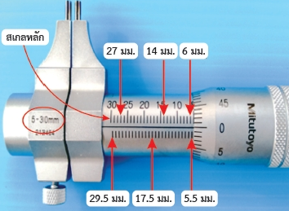

การอ่านค่าไมโครมิเตอร์ปากวัดในแบบคาลิเปอร์สเกล
ความละเอียด 0.01 มิลลิเมตร
จากรูป ไมโครมิเตอร์วัดในแบบคาลิเปอร์ขนาด 5–30 มิลลิเมตร ค่าขนาดมาตราส่วนจะเริ่มที่ 5 มม. เป็นค่าของช่องมาตราส่วนด้านบนเส้นอ้างอิง 1 ช่องมีค่าเท่ากับ 1 มม., 5 ช่องมีค่าเท่ากับ 10 มม.ซึ่ง จะมีเลข 10 กำกับอยู่ ทกุ ๆ 1 ช่องจะมีค่าเพิ่มขึ้น 1 มม. ด้านล่างเส้นอ้างอิงเป็นการแบ่งครึ่งของช่องด้านบนมาตราส่วนหลัก คือ 1 ช่องมีค่าเท่ากับ 0.5 มม. ดังนั้นช่องมาตราส่วนแรกจึงมีค่าเท่ากับ 5.5 มม. ส่วนช่องที่ 2 แบ่งครึ่งระหว่าง 6 มม. กับ 7 มม. จึงมีค่าเท่ากับ 6.5 มม. เป็นเช่นนี้ไปจนครบระยะ 30 มม.
ค่ามาตราส่วนหลักของไมโครมิเตอร์ปากวัดใน
แบบคาลิเปอร์

Slide 10
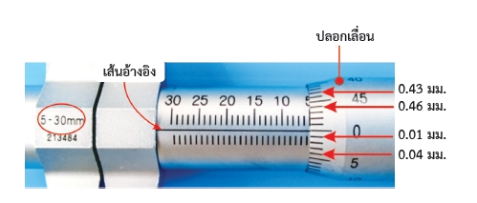
ค่ามาตราส่วนของปลอกเลื่อนไมโครมิเตอร์ปากวัดใน
แบบคาลิเปอร์ขนาด 5-30 มิลลิเมตร
จากรูป ค่ามาตราส่วนปลอกเลื่อน 1 ช่องมีค่าเท่ากับ 0.01 มม., 2 ช่องมีค่าเท่ากับ 0.02 มม., 3 ช่องมีค่าเท่ากับ 0.03 มม., 5 ช่องมีค่าเท่ากับ 0.05 มม. และมีเลข 5 กำกับไว้ ทุก ๆ 1 ช่องที่เพิ่มขึ้น จะมีค่าเพิ่มขึ้น 0.01 มม. เสมอ จะเป็นเช่นนี้ไปจนครบระยะ 50 ช่องซึ่งมีค่าเท่ากับ 0.50 มม.

Slide 11

6. ข้อควรระวังการใช้ไมโครมิเตอร์ปากวัดใน
แบบคาลิเปอร์
1.
ห้ามใช้ไมโครมิเตอร์ปากวัดในแบบคาลิเปอร์วัดชิ้นงานที่มีลักษณะผิวหยาบเพราะผิวสัมผัสของ
ปากวัดสึกหรอหรือเสียหายได้
2.
ก่อนนำไมโครมิเตอร์ปากวัดในแบบคาลิเปอร์ออกจากชิ้นงานต้องปรับปากวัดให้เลื่อนเข้าเล็ก
กว่าขนาดของชิ้นงานเสมอ
3.
ห้ามนำไมโครมิเตอร์ปากวัดในแบบคาลิเปอร์ไปเป็นเครื่องมือตรวจสอบขนาดของชิ้นงาน
4.
ให้อ่านค่าในขณะที่ปากวัดยังสัมผัสกับชิ้นงานอยู่หรือถ้าไม่สามารถอ่านค่าได้ในขณะนั้นควร
ใช้ปุ่มล็อกแล้วค่อยถอดออกมาอ่านค่า
5.
การวัดชิ้นงานในแนวแกนควรวัดหลาย ๆ ครั้งเพื่อนำค่ามาเปรียบเทียบและหาค่าที่ถูกต้อง

Slide 12
7. การบำรุงรักษาไมโครมิเตอร์ปากวัด
ในแบบคาลิเปอร์
1.
ควรเก็บไมโครมิเตอร์ปากวัดในแบบคาลิเปอร์แยกจากเครื่องมือชนิดอื่น
2.
ควรทำการหล่อลื่นและชโลมสารกันสนิมก่อนเก็บเข้ากล่อง
3.
ทำความสะอาดผิวหน้าสัมผัสของปากวัดทุกครั้งก่อนและหลังใช้งาน
4.
ใช้หัวหมุนกระทบทุกครั้งที่ปากวัดสัมผัสชิ้นงาน
5.
ควรวางไมโครมิเตอร์ปากวัดในแบบคาลิเปอร์ในกล่องไม้หรือบนผ้านุ่ม

